Slide 1
Roadmap zur GSI-weiten Umstellung der alten Ausheizsteuerung
auf Linux&Grafana
Andreas Krämer

Slide 2
Ausheizbare Vakuumabschnitte bei GSI
Alte Ausheizsteuerung (betroffen von Umstellung Steuerungssoftware):
SIS18 (9 Sektoren): VAB1-7, IPM, Spillglättung,
ESR (4 Sektoren): E-Cooler, Südbogen, Nordbogen, Targetstrecke
HEST (5 Sektoren): GTK9 (vor SIS), GTE1(Extraktion SIS), GTE5 (Injektion ESR), GTT1 (Extraktion ESR), GTR1 (ESR-HITRAP)
Ausheizsteuerung FAIR Standard:
CRYRING
2

Slide 3
Upgrade alte Vakuumsteuerung
Warum:
Alte Ausheizsteuerung basiert auf NI Hardware & Software Lösung von LabView
Auf Grund neuer Lizenzvereinbarung und der damit verbundenen Kostensteigerung wurde entschieden für die Steuerungssoftware auf eine Linux Lösung mit Python umzusteigen.
Visualisierung der Heizung über Grafana
Notwendige Hardwareanpassungen wurden schon vorgenommen.
Was ist zu tun:
Für jeden ausheizbaren Vakuumabschnitt müssen sogenannte Ausheizrezepte erstellt werden. Diese csv-Dateien enthalten für jeden in diesem Abschnitt verwendeten Heizkanal folgende Informationen: Kanalnummer, Starttemperatur, Haltetemperatur 1, Rampe 1, Haltezeit 1, Temperatur 2, Rampe 2, Haltezeit 2, Temperatur 3, Rampe 3, Schwellen für Über- und Untertemperatur, Warnschwellen für Über- und Untertemperatur, und Beschreibung des Heizkanals.
Zur Visualisierung via Grafana muss für jeden Sektor ein Dashboard erzeugt werden. Hier sind verschiedene Informationen verfügbar (z.B. graphische Übersicht aller Kanäle & Statusmeldungen oder Detailinformationen pro Kanal)
3

Slide 4
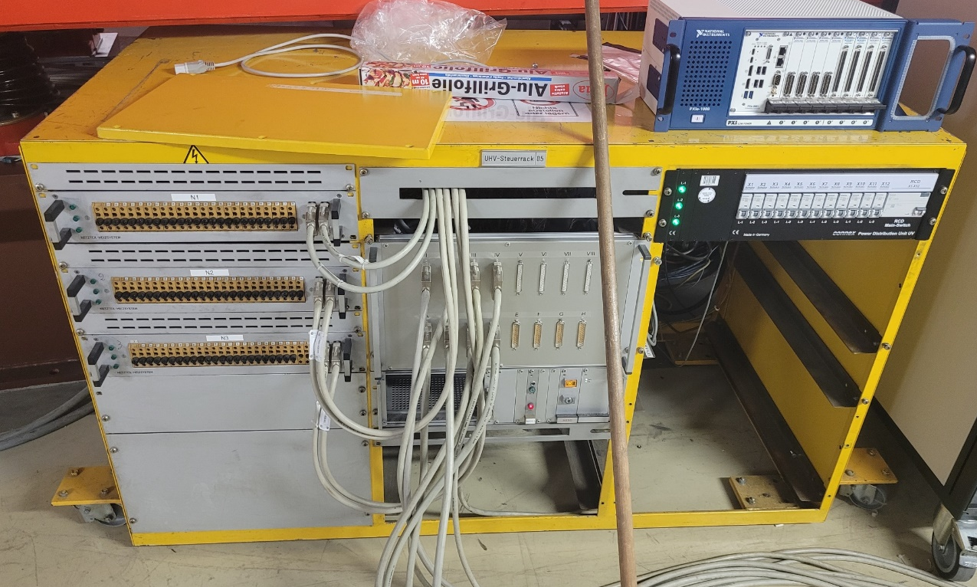
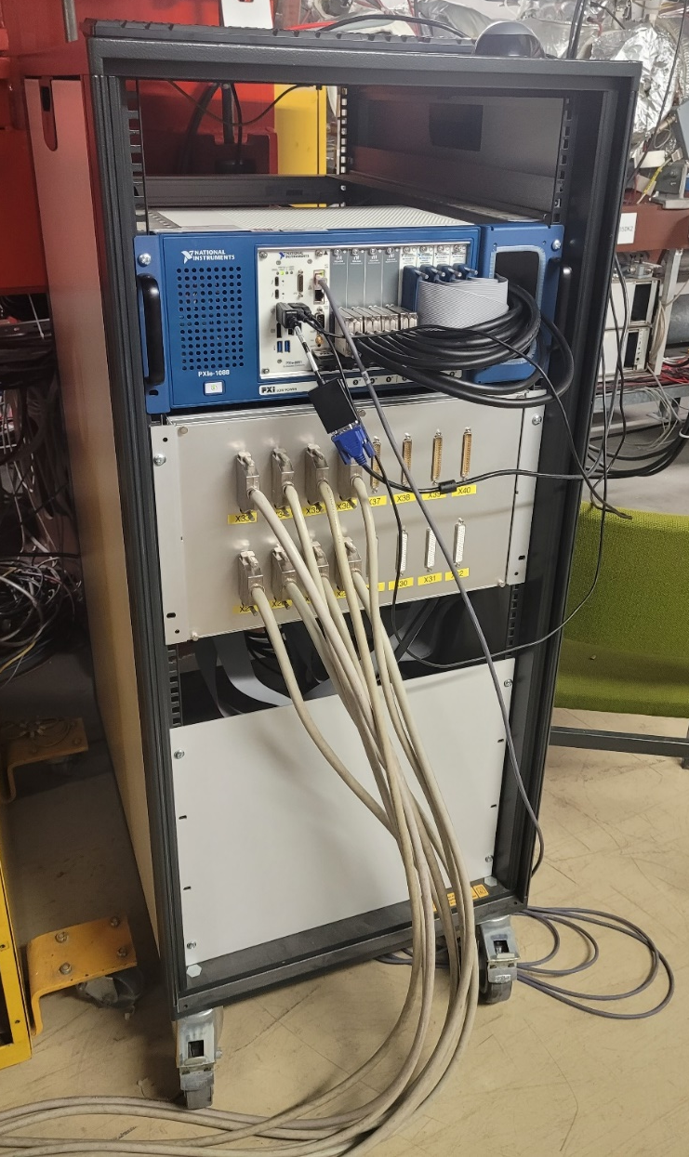
Bake-Out Steuerung Hardware (Beispiel SIS18)
Mobiler Heizwagen
1
2
3
Pxi-Computer mit:
Kommunikationsboard
Analoginput (für Temperatursignale der Thermoelemente)
Digitaloutput (für Steuerung Solidstate-Relais)
Patchfeld
Sicherungen und Solidstate-Relais für Leistung für jeden Ausheizkanal
Patchfeld
4

Slide 5
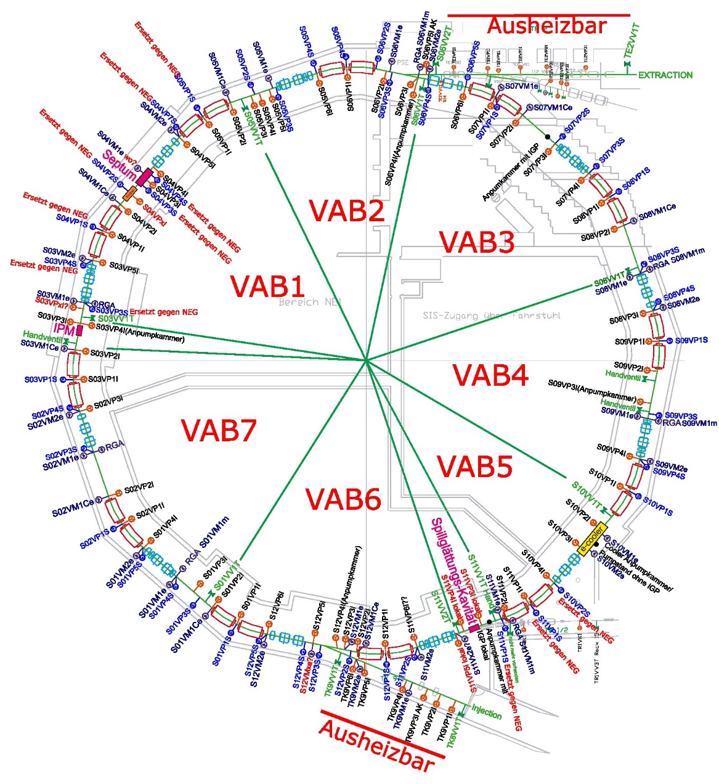
Ausheizbare Abschnitte SIS18
Status Umstellung Steuerungssoftware:
VAB1: to do
VAB2: erledigt
VAB3: to do
VAB4: to do
VAB5: to do
VAB6: erledigt
VAB7: erledigt
IPM: to do
Spillglättung: erledigt
GTE1 (SIS Extraktion): to do
GTK9 (SIS Injektion): to do
5

Slide 6
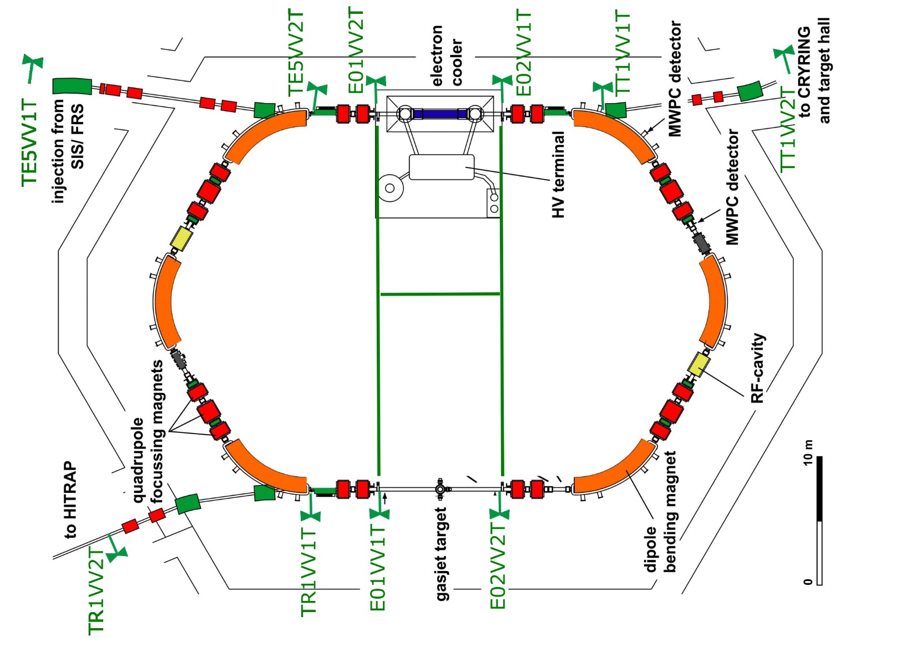
Ausheizbare Abschnitte ESR
Status Umstellung Steuerungssoftware:
E-Cooler: erledigt
Südbogen: erledigt
Target: erledigt
Nordbogen: erledigt
GTE5 (ESR Injektion): to do
GTT1 (ESR Extraktion): to do
GTR1 (ERS-HITRAP): to do
6

Slide 7
Planung:
Erstellen der Rezepte und Dashboards: Aufwand pro Vakuumabschnitt etwa 2 Tage (wenn alle notwendigen Informationen verfügbar sind).
Nach Beendigung des Shutdowns:
Prüfung der vorhandenen Informationen
Erstellen der Rezepte und Dashboards (bei 10 umzustellenden Vakuumabschnitten =>20 Personentage)
Da MA sich nicht 100% dieser Aufgabe widmen können, soll dies bis Ende März ´25 abgeschlossen sein.
Hinweis:
Selbst mit vorhandener Ausheizsoftware, benötigt jeder Abschnitt eine gewisse Vorbereitungszeit für:
Demontage alte Heizmanschetten inkl Abkabeln,
Auflegen der Heizmanschetten etc.
Neuverkabelung Heizmanschetten&Temperatursensoren&Thermoschaltern,
Test der Heizung inkl Fehlersuche und evtl Tausch defekter Hardware (z.B. Solidstate-Relais)
Bevor dies passieren kann muss Vakuumsektor angepumpt, Leck gesucht und vakuumdicht sein!
7

Slide 8
Ausblick für die Zukunft:
Im Rahmen der Abfrage zu Upgrade-Maßnahmen der Bestandsbeschleunigeranlage habe ich vorgeschlagen, das komplette Bake-Out System auf FAIR Standards umzustellen.
Die aktuelle Installation des Ausheizsystems entspricht nicht mehr den neuesten Normen der VDE und ob ein Bestandsschutz besteht, wäre noch zu klären. Ein großer Teil der vorhandenen Heizmanschetten hat keine redundanten Sicherheitssysteme.
SIS18: Kosten ~500k€ (ohne neue Heizmanschetten); Dauer 15 Monate; 2FTE
Ersatz aller Heizmanschetten: Dauer 1-2 Jahre (nur für mechanischen Tausch), Kosten ~550k€
ESR: Kosten ~350k€ (ohne neue Heizmanschetten); Dauer 15 Monate; 2FTE
Ersatz aller Heizmanschetten: Dauer 1-2 Jahre (nur für mechanischen Tausch), Kosten ~500k€
8

